Slide 1
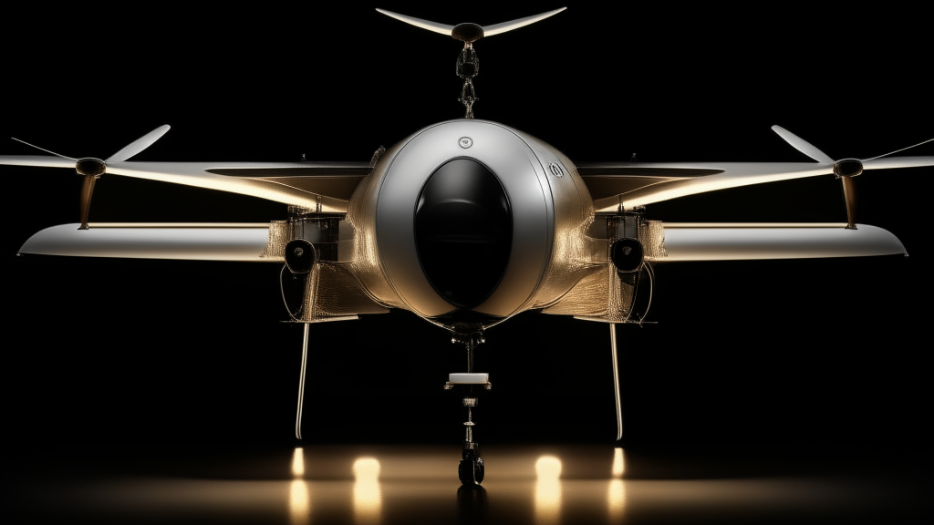
AmurSkyTech
Аревков Максим Андреевич
Благовещенск, 15 декабря 2023 г.

Slide 2
Проблема потребителя
Специальное применение: Недостаток высокотехнологичных БПЛА с оптимальными характеристиками времени и дальности полета для эффективного мониторинга и управления объектами.
Сельское хозяйство: Отсутствие адаптированных к применению к сельскому хозяйству БПЛА с оптимальной грузоподъемностью, способных работать в разнообразных погодных условиях для точного и эффективного управления полями.
Геодезия: Неудовлетворительное предложение БПЛА с уникальными возможностями мониторинга линейных сооружений и сбора точных геодезических данных.
Конструкторы для школ: Отсутствие образовательных БПЛА с легкой сборкой и безопасным использованием для интеграции в учебные программы школ. Это затрудняет внедрение современных технологий в образовательный процесс и ограничивает обучающий опыт учеников в данной области.
В России ежегодно теряется около 1,5 триллиона рублей.

Slide 3
Как решается проблема сейчас
Специальное применение:
Клиенты в настоящее время вынуждены использовать устаревшие БПЛА или арендовать оборудование с ограниченными функциональными возможностями, что требует значительных временных и финансовых затрат на адаптацию и поддержание старых моделей. (Стоимость БПЛА Орлан-10 - около 10 миллионов рублей.)
Сельское хозяйство:
Сельскохозяйственные предприятия применяют устаревшие методы мониторинга полей или используют дорогостоящие услуги аренды БПЛА, что сопряжено с высокими операционными расходами и не обеспечивает полной гибкости в управлении сельскохозяйственными процессами. (Стоимость БПЛА для сельского хозяйства в России может варьироваться от 300 тысяч до 3 миллионов рублей.)
Геодезия:
Организации, занимающиеся геодезией, применяют традиционные методы сбора данных или используют устаревшие системы мониторинга, что снижает точность геодезических измерений и замедляет процессы сбора информации. (Стоимость БПЛА для геодезии в России может варьироваться от 300 тысяч до 10 миллионов рублей.)
Конструкторы для школ:
Образовательные учреждения ограничиваются использованием устаревших технологий в обучении, поскольку отсутствует подходящее образовательное оборудование. Это приводит к недостаточной подготовке учеников к работе с современными технологиями и ограничивает их возможности в изучении беспилотных систем. (Стоимость учебного БПЛА в России может варьироваться ~150 тысячи рублей.)

Slide 4
Наше решение - продукт
В проекте разрабатываются БПЛА для решения уникальных задач в различных сегментах: специальное применение, сельское хозяйство, геодезия и образование.
Основные характеристики продукта:
Характеристики: Длительное время полета, выдающаяся дальность и точность мониторинга.
Адаптированность к разнообразным условиям: Способность работать в различных погодных условиях, обеспечивая надежность в любых климатических зонах.
Специализированное оборудование: Возможность установки датчиков и оборудования для конкретных задач.
Как это помогает нашим клиентам:
Эффективность операций: Наш БПЛА увеличивает оперативность и эффективность миссий в специальных применениях, сельском хозяйстве, геодезии и образовании.
Экономия ресурсов: Уменьшение затрат на аренду устаревших моделей и повышение точности мониторинга, что приводит к экономии времени и средств.
Интеграция в образовательный процесс: Легкая сборка и безопасное использование позволяют внедрять современные технологии в образовательные программы, обогащая учебный опыт.
Текущий этап разработки: Мы находимся на стадии НИОКР (Научно-исследовательские и опытно-конструкторские работы).

Slide 5
Преимущества перед конкурентами
Специальное применение:
Бюро использует передовые технологии для создания беспилотных систем с высоким уровнем точности и эффективности для разных сценариев применения.
Индивидуальный подход: Гибкие решения, разработанные с учетом специфических потребностей клиентов в мониторинге и управлении объектами.
Сельское хозяйство:
Бюро предлагает беспилотные системы, которые обеспечивают точное управление полями в различных погодных условиях, повышая урожайность.
БПЛА обладают уникальной грузоподъемностью, что способствует максимизации производства.
Геодезия:
Высокая точность и надежность: Разработка высокоточных систем для мониторинга линейных сооружений и сбора данных для геодезических работ, обеспечивая точность и эффективность.
Конструкторы для школ:
Интеграция с образованием: Разработка безопасных и простых в использовании образовательных БПЛА, которые способствуют внедрению современных технологий в учебные программы, стимулируя интерес учеников к инновациям.

Slide 6
Рынок
TAM - 10 млрд. руб.
SAM - 500 млн. руб.
SOM - 27
млн. руб.
Notes:
TAM: Для расчета TAM мы будем использовать данные о мировом рынке тактических БПЛА, а также о доле России в нем. По данным исследовательской компании MarketsandMarkets, общий объем рынка тактических БПЛА в 2021 году составил $27,4 млрд. По прогнозам компании, к 2026 году он достигнет $58,4 млрд1. По данным открытых источников, доля России в мировом рынке тактических БПЛА составляет около 4%. Если предположить, что эта доля останется неизменной, то TAM можно оценить как 4% от $27,4 млрд, что равно $1,1 млрд или около 80 млрд рублей по текущему курсу.
SAM: Для расчета SAM мы будем использовать данные о географии, ценовой политике, качестве и спросе на наш продукт. Предположим, что мы хотим работать только на территории России, где насчитывается около 1000 потенциальных заказчиков из военных и спецслужб. Предположим также, что мы хотим предлагать наш продукт по цене в 1 млн. долл ( руб.?) за один БПЛА, что на 10% выше среднего рыночного уровня, но при этом мы гарантируем высокое качество и безопасность нашего продукта. Предположим также, что спрос на наш продукт будет составлять 50% от всех потенциальных заказчиков в России, то есть 500 заказчиков. Тогда SAM можно оценить как 500 заказчиков, умноженных на 1 БПЛА, умноженных на $1 млн, что равно $500 млн или около 36 млрд рублей по текущему курсу.
В презентации – SAM по стратегии Минпромторга 50 млрд руб в 2025 году, принимаем, что наш продукт это 1% от рынка , что дает 500 млн.руб.
В презентации – SОM в один класс 6 комплектов по 100 т.р. , 45 классов – получив выручку в 27 млн. руб.
SOM - на рынке тактических БПЛА в России есть три основных конкурента, которые предлагают свои продукты по цене в $0,8, $0,9 и $1 млн за один БПЛА соответственно, но при этом имеют низкое качество и безопасность. Предположим также, что мы располагаем ограниченными ресурсами для производства и доставки нашего продукта, а также для проведения маркетинговых кампаний. Предположим также, что мы можем завоевать 10% от спроса на наш продукт, то есть 50 заказчиков. Тогда SOM можно оценить как 50 заказчиков, умноженных на 1 БПЛА, умноженных на $1 млн, что равно $50 млн или около 3,6 млрд рублей по текущему курсу.
Таким образом, мы получили следующие оценки рынка стартапа за полчаса:
TAM = 80 млрд рублей
SAM = 36 млрд рублей
SOM = 3,6 млрд рублей
Эти оценки показывают, что наш стартап имеет потенциал для развития на рынке тактических БПЛА в России, но при этом сталкивается с рядом ограничений и конкурентов.

Slide 7
Модель монетизации
Продажа оборудования:
Основная модель монетизации может быть связана с продажей самостоятельных БПЛА для каждого из указанных сегментов (специальное применение, агрокультуры, геодезия, образовательные цели).
Подписка на программное обеспечение или услуги:
Предоставление подписок на специализированное программное обеспечение для управления, мониторинга или аналитики, связанное с использованием БПЛА. Это может включать в себя доступ к платформе для сбора и анализа данных, обучающим материалам для образовательных целей и прочее.
Услуги дополнительного обслуживания и обучения:
Предоставление услуг по обслуживанию, ремонту, обучению и консультациям для пользователей БПЛА, включая настройку и индивидуальное обучение для специфических задач каждого сегмента.
Лизинг и аренда оборудования:
Предоставление услуги аренды или лизинга БПЛА для клиентов, которые не готовы приобрести его полностью, но хотели бы использовать его на временной основе.

Slide 8
Дорожная карта
Сборка прототипа и доработка
Разработка прототипа
Испытания прототипа
Серийное производство
01.12.2024
01.06.2025
01.12.2025
01.06.2026
Конструкторская документация
Собраний прототип
Подтверждение теоретических показателей
Готовый продукт
Notes:
Указать запрос на ресурсы для каждого этап ДК.

Slide 9
Команда
Аревков Максим
роль / Руководитель конструкторского бюро
Цвиликова Татьяна
роль / Руководитель ДПО

Slide 10
Запрос на поддержку
Партнерства:
Исследовательские партнерства: Сотрудничество с исследовательскими центрами для инновационных разработок, улучшения технологий и создания новых функциональных возможностей.
Контакты
89241451495
maksim.arevkov@yandex.ru
Notes:
Грант Старт 1 – 4 млн руб.

